Slide 1
Projet de webscraping
Problématique : Comment aider un utilisateur à choisir son futur ordinateur portable ?
Albert de Watrigant – Chloé Coursimault
DIA 2
GitHub de notre projet :
https://github.com/Chloe-Coursimault/Webscraping-Boulanger-Amazon

Slide 2
Sites scrapés
Boulanger : récolte des caractéristiques des ordinateurs telles que la RAM, le tactile, le clavier…
Amazon : récolte des descriptions & des avis des utilisateurs (+ caractéristiques afin de faire la correspondance)

Slide 3
Objectifs
En fonction des caractéristiques souhaitées :
Proposer un aperçu du marché à notre utilisateur via des data visualisations
Proposer des wordclouds des avis et des descriptions pour les produits ayant les mêmes caractéristiques
Montrer les thèmes récurrents des avis pour les produits ayant les mêmes caractéristiques

Slide 4
Boulanger
960 produits différents, au travers de 33 pages différents
28 attributs par produits, initialement 136
17 minutes pour tout scraper
Stocké en CSV
Outils : BeautifulSoup, Python

Slide 5
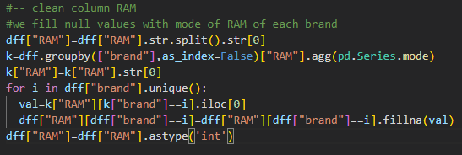
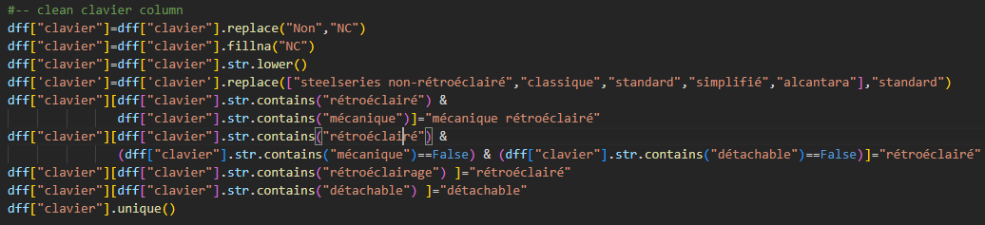
Data cleaning

Slide 6
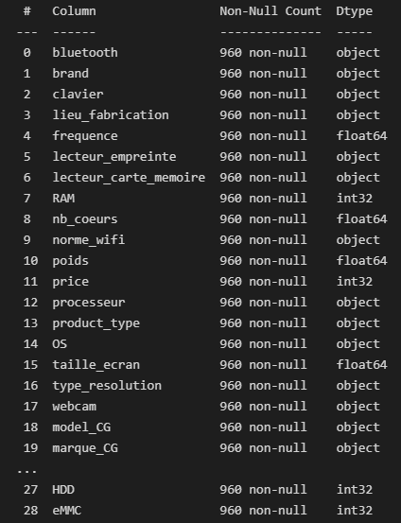
Boulanger

Slide 7
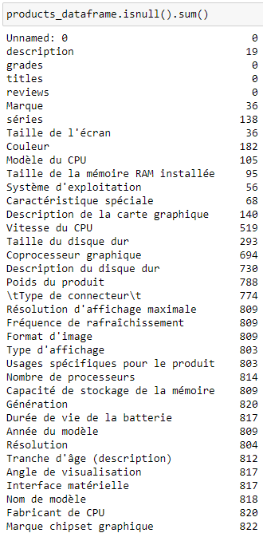
Amazon
~40 000 liens d’ordinateurs portables différents
MAIS
Environ 2700 scrappés (très long à exécuter ~2j)
Collecte de certaines caractéristiques telles que :
Marque
RAM
Taille de l’écran
Système d’exploitation
Pour faire la liaison avec les produits Boulanger
Collecte des avis ET des descriptions pour :
faire des nuages de mots
tirer des thèmes

Slide 8
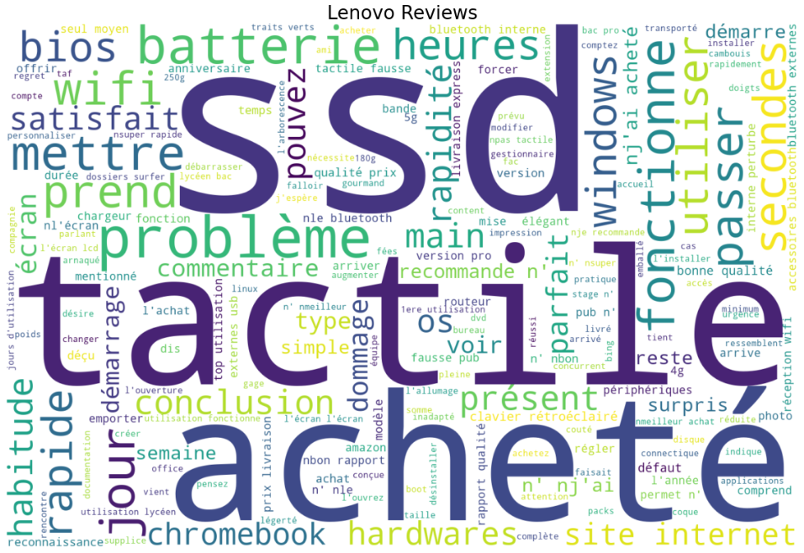
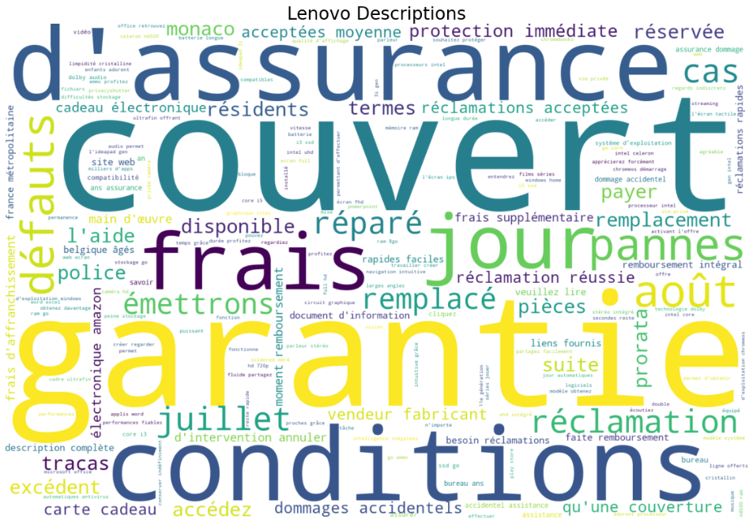
Amazon : Exemples de nuages de mots

Slide 9
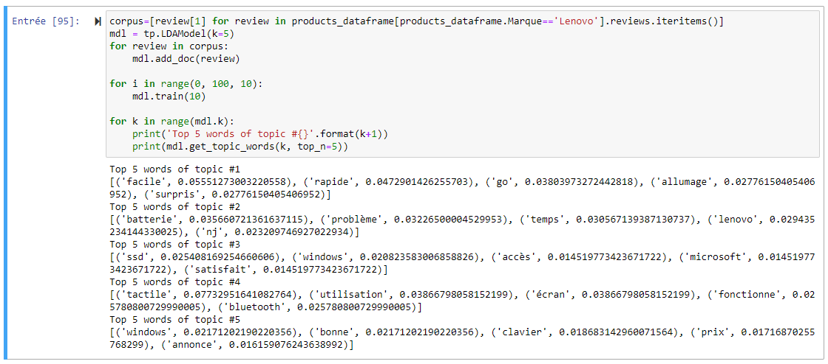
Amazon : Exemples d’extraction de thème (NLP)

Slide 10
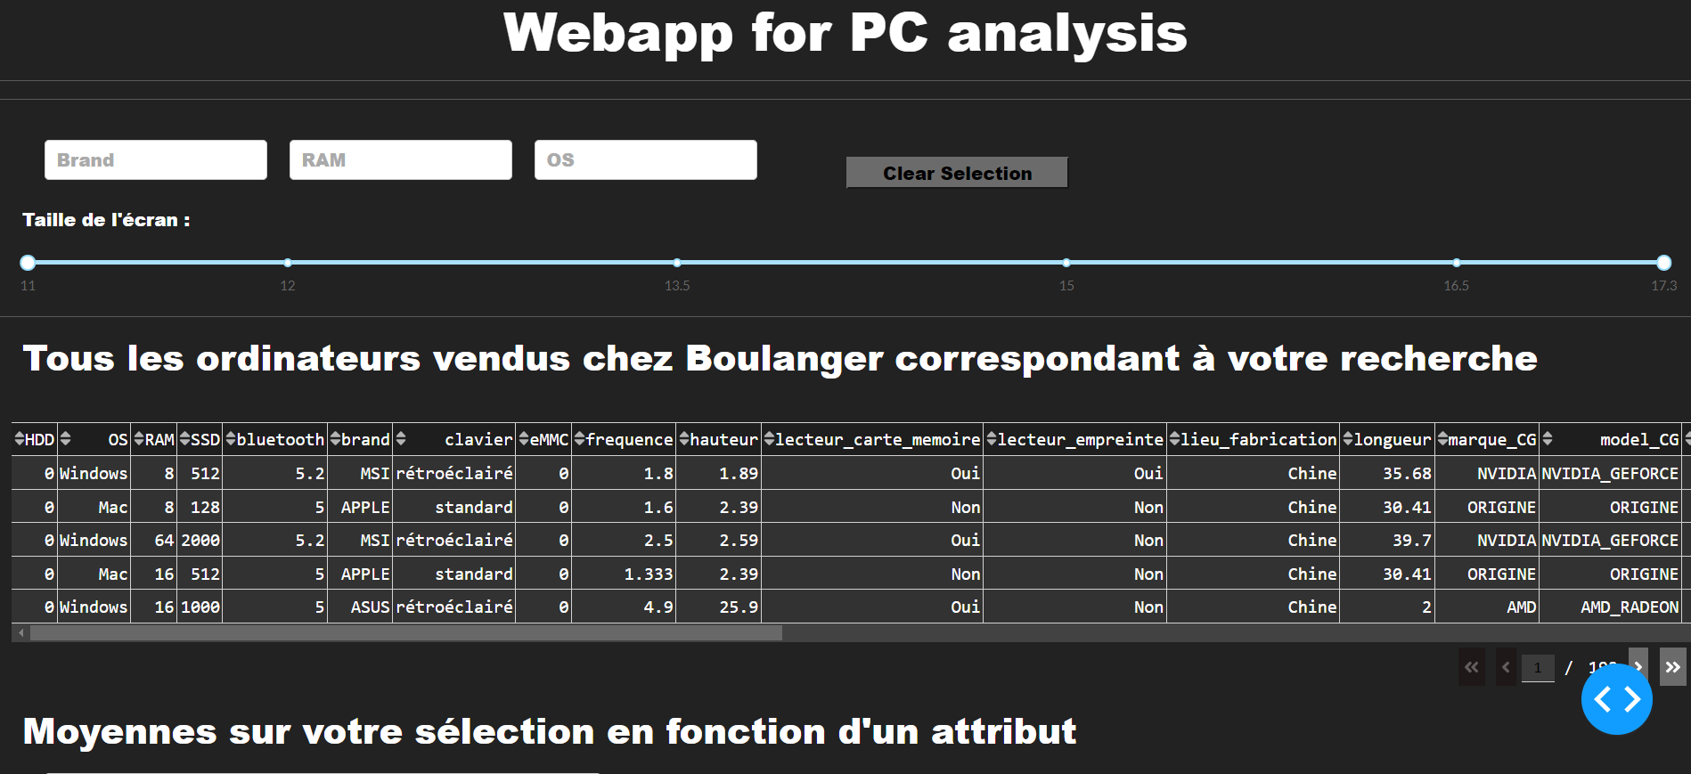
Webapp Finale

Slide 11
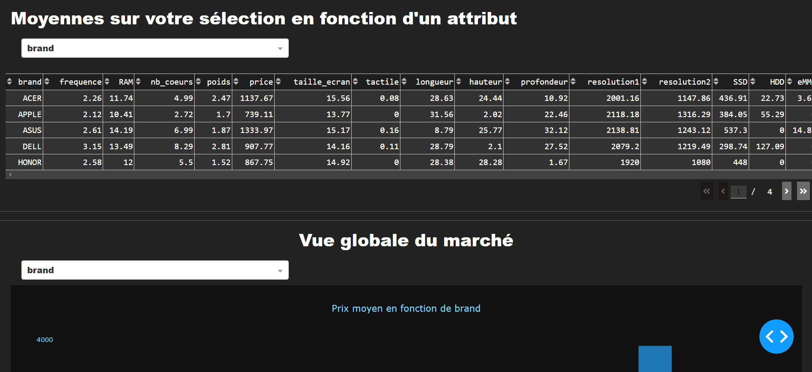
Webapp Finale

Slide 12
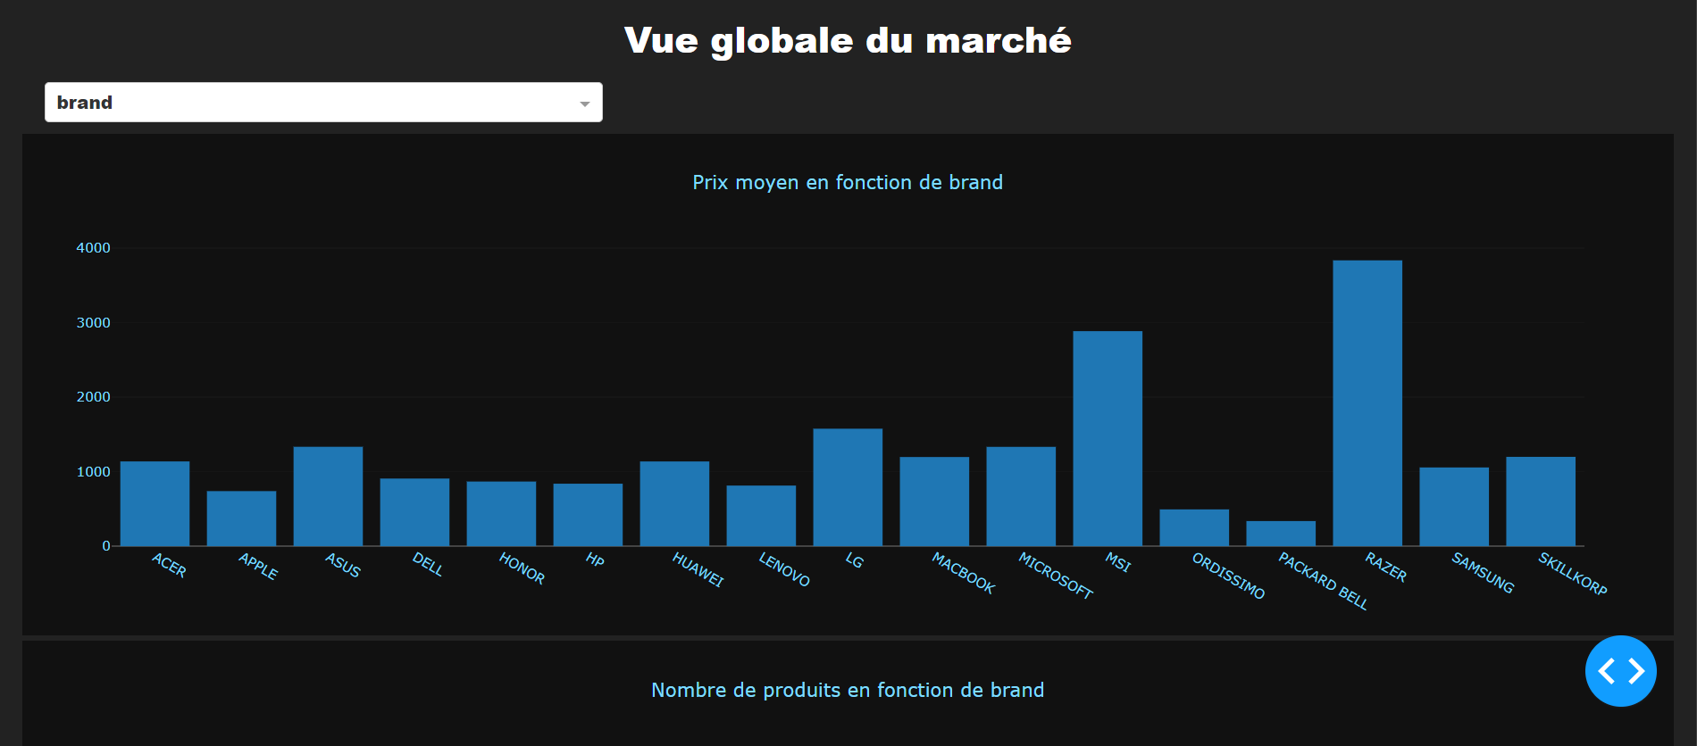
Webapp Finale

Slide 13
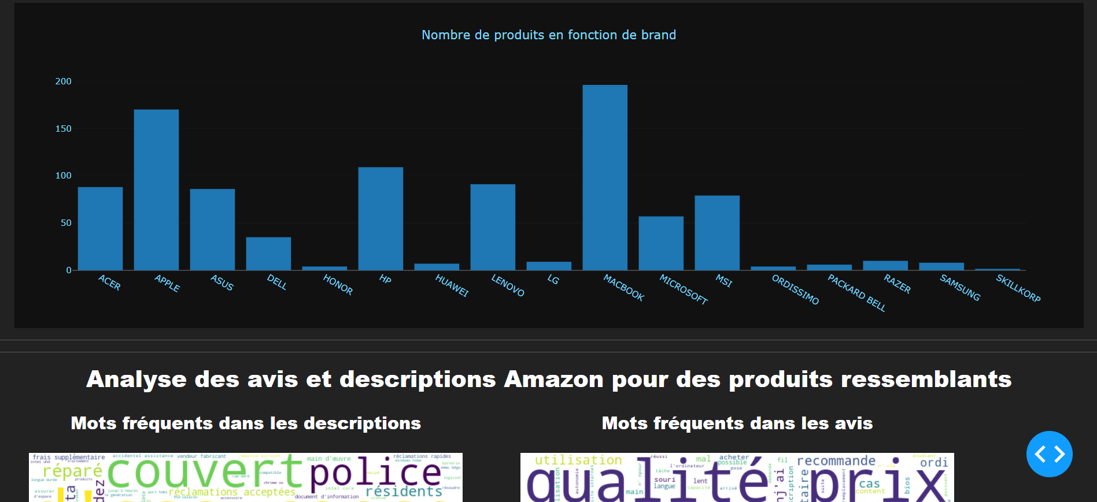
Webapp Finale

Slide 14
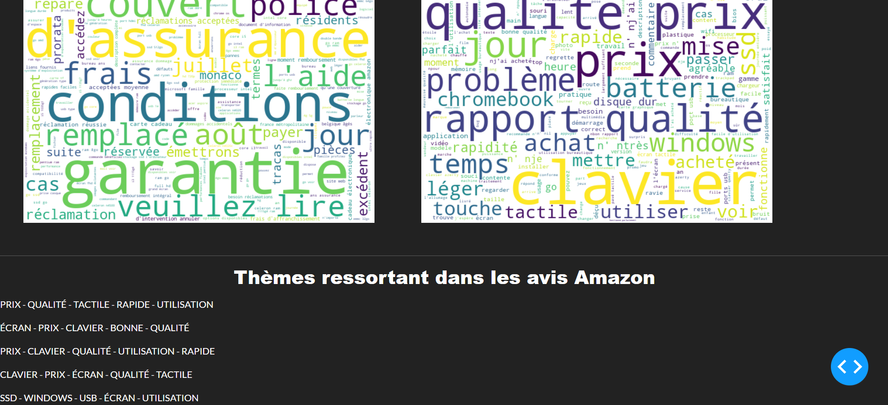
Webapp Finale

Slide 15
GitHub de notre projet :
https://github.com/Chloe-Coursimault/Webscraping-Boulanger-Amazon
Sites utilisés :
https://www.boulanger.com/
https://www.amazon.fr/
Tout le code se trouve sur le GitHub mais nous n’avons pas deployer notre webapp, il faudra executer le fichier “webapp.py”

